Slide 1
蘭潭國中寒假研習
2020/01/22

Slide 2

Instructor
陳柏志
2013年 蘭潭國中畢業
2016年 嘉義高中畢業
國立台灣大學電機系 大四
蘭中少科隊
嘉中模型研究社 創社社長
NTUMaker 第二屆教學長

Slide 3
求學心得
2013年 蘭潭國中畢業
2016年 嘉義高中畢業
國立台灣大學電機系 大四
蘭中少科隊
嘉中模型研究社 創社社長
NTUMaker 第二屆教學長

Slide 4
OUTLINE
基本電子電路
數位邏輯電路
電路實驗
麵包板電路實驗
PCB板焊接
Arduino基礎原理介紹及實驗
Arduino
HC05 藍牙模組
Motor Control with H-Bridge

Slide 5
基礎電路介紹

Slide 6
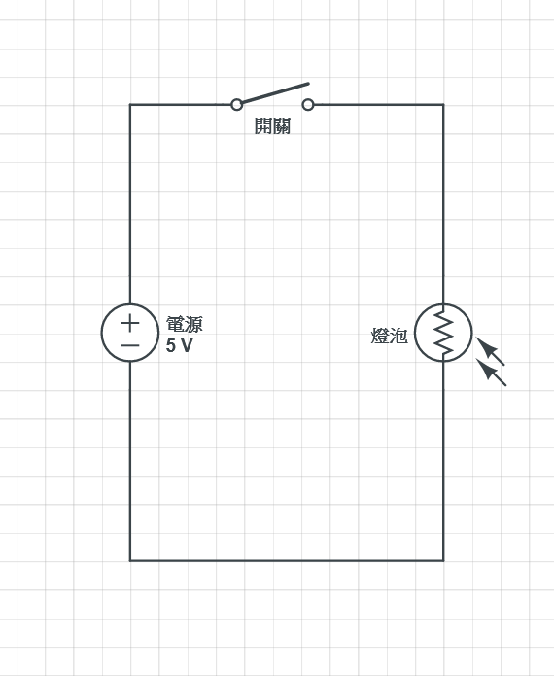

Slide 7
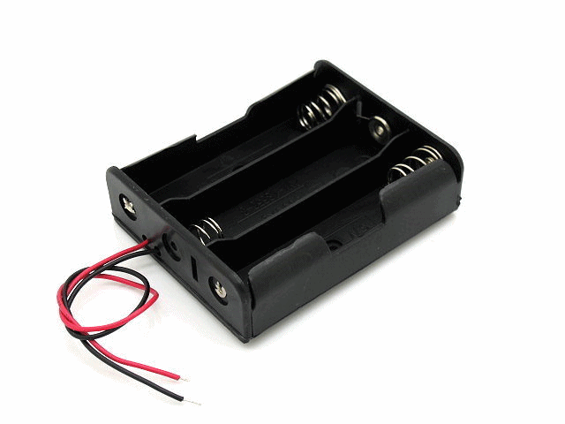


Slide 8
電壓? 電流?

Slide 9
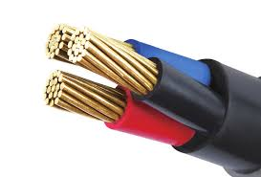
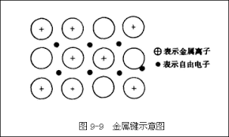
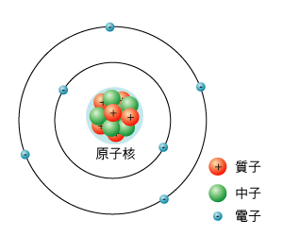

Slide 10
+
+
+
-

Slide 11
電流
+
-
-
-
-
-
-
-
-
-
-
-
-
-
-
-
-
-
電子流
電壓

Slide 13
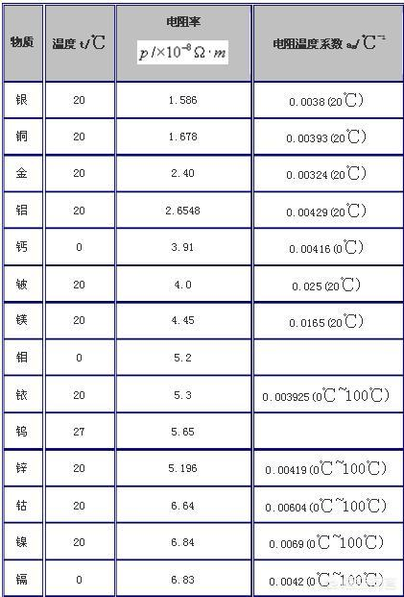

Slide 14
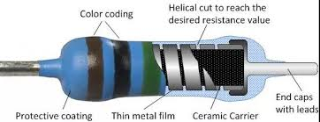
電路基本元件電阻

Slide 15
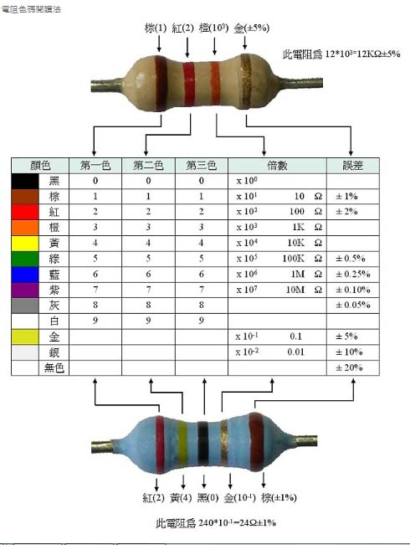

Slide 16
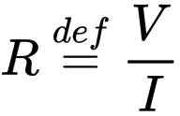
歐姆定律
電壓
電阻
電流

Slide 17
電流
+
-
-
-
-
-
-
-
-
-
-
-
-
-
-
-
-
-
電壓

Slide 18
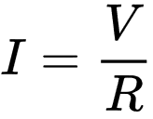
歐姆定律
電壓
電阻
電流

Slide 20
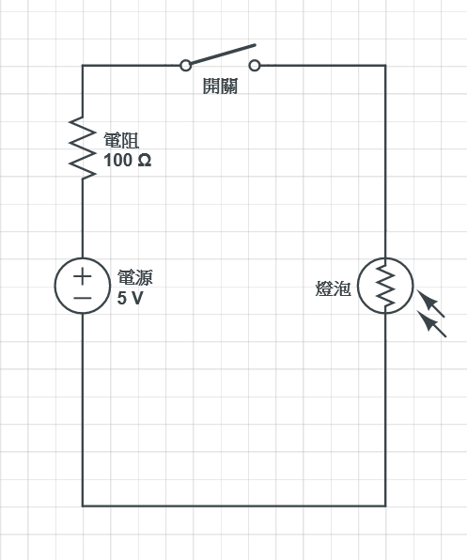

Slide 21
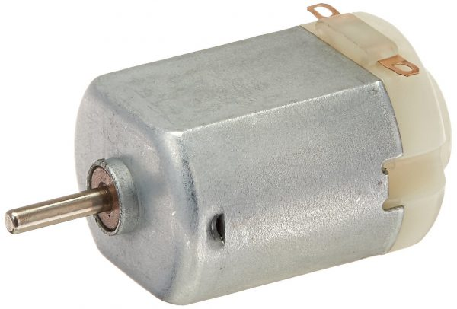

Slide 22
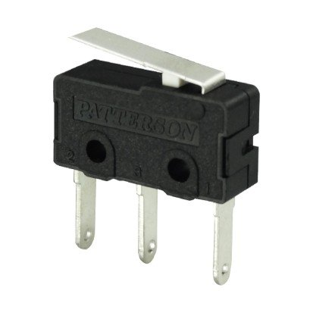
?

Slide 24
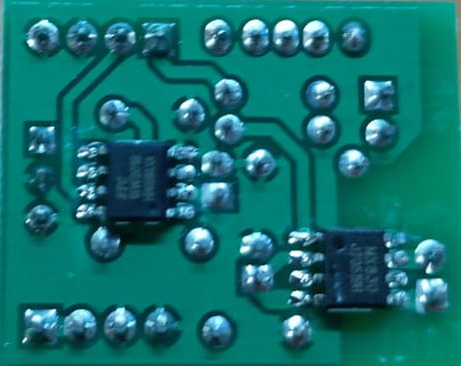
數位邏輯電路

Slide 25
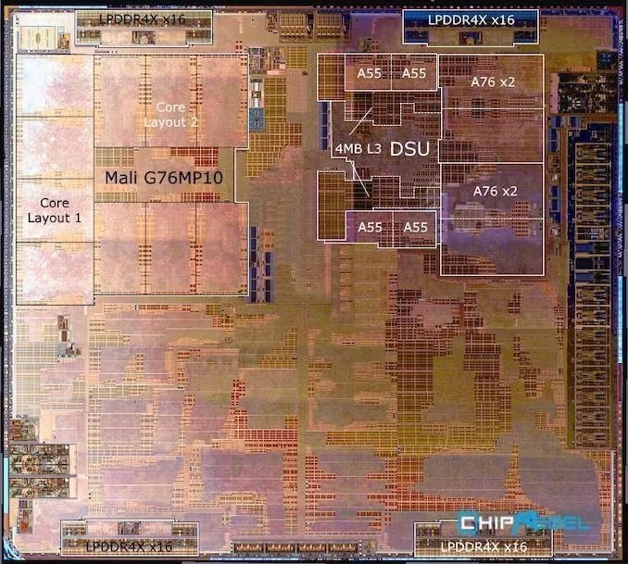
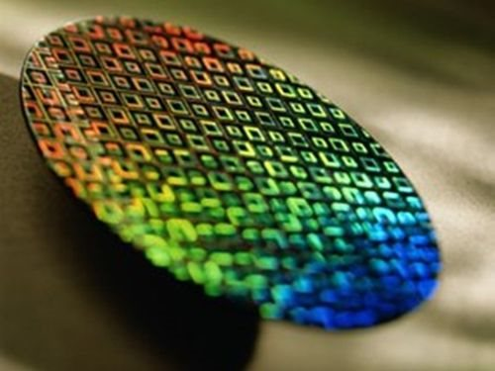


Slide 26
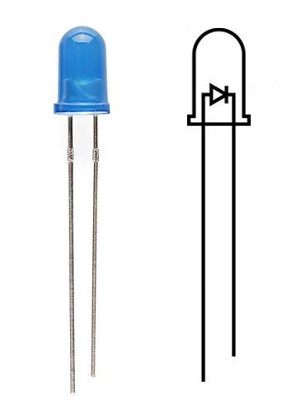
LED
light-emitting diode
Positive
GND

Slide 27
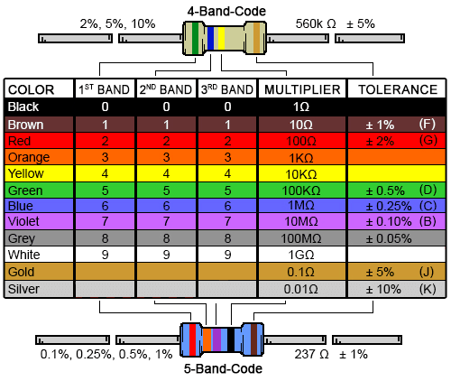
Color Code

Slide 30
電路實驗

Slide 31
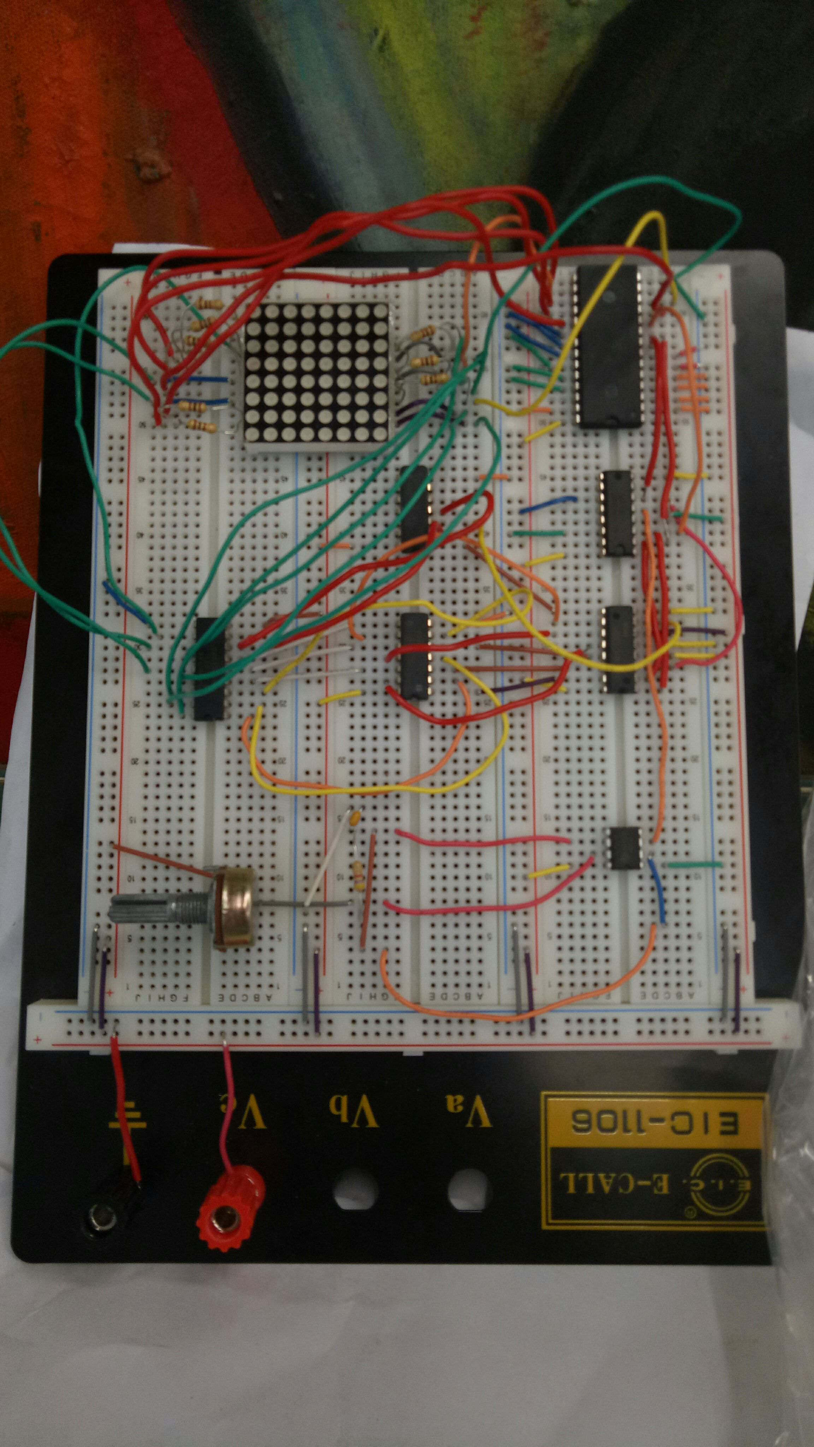
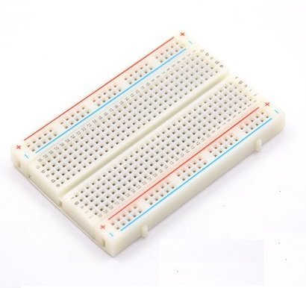
麵包板

Slide 32
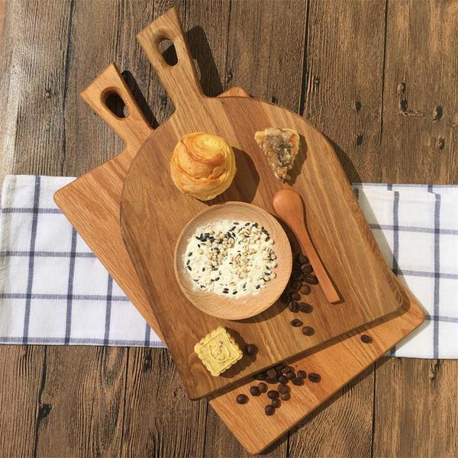

Slide 33
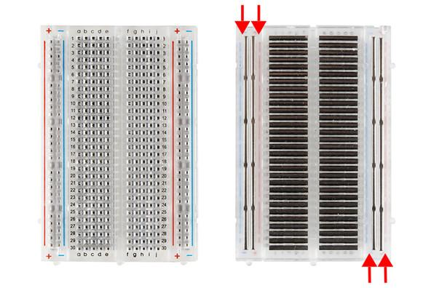
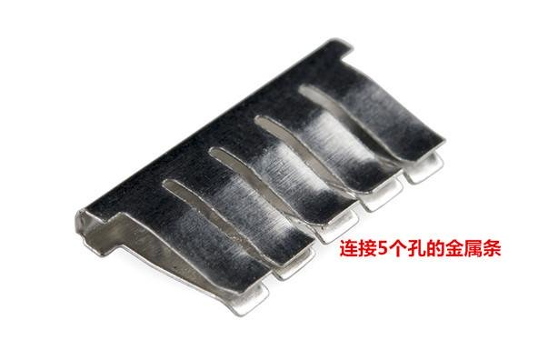

Slide 35
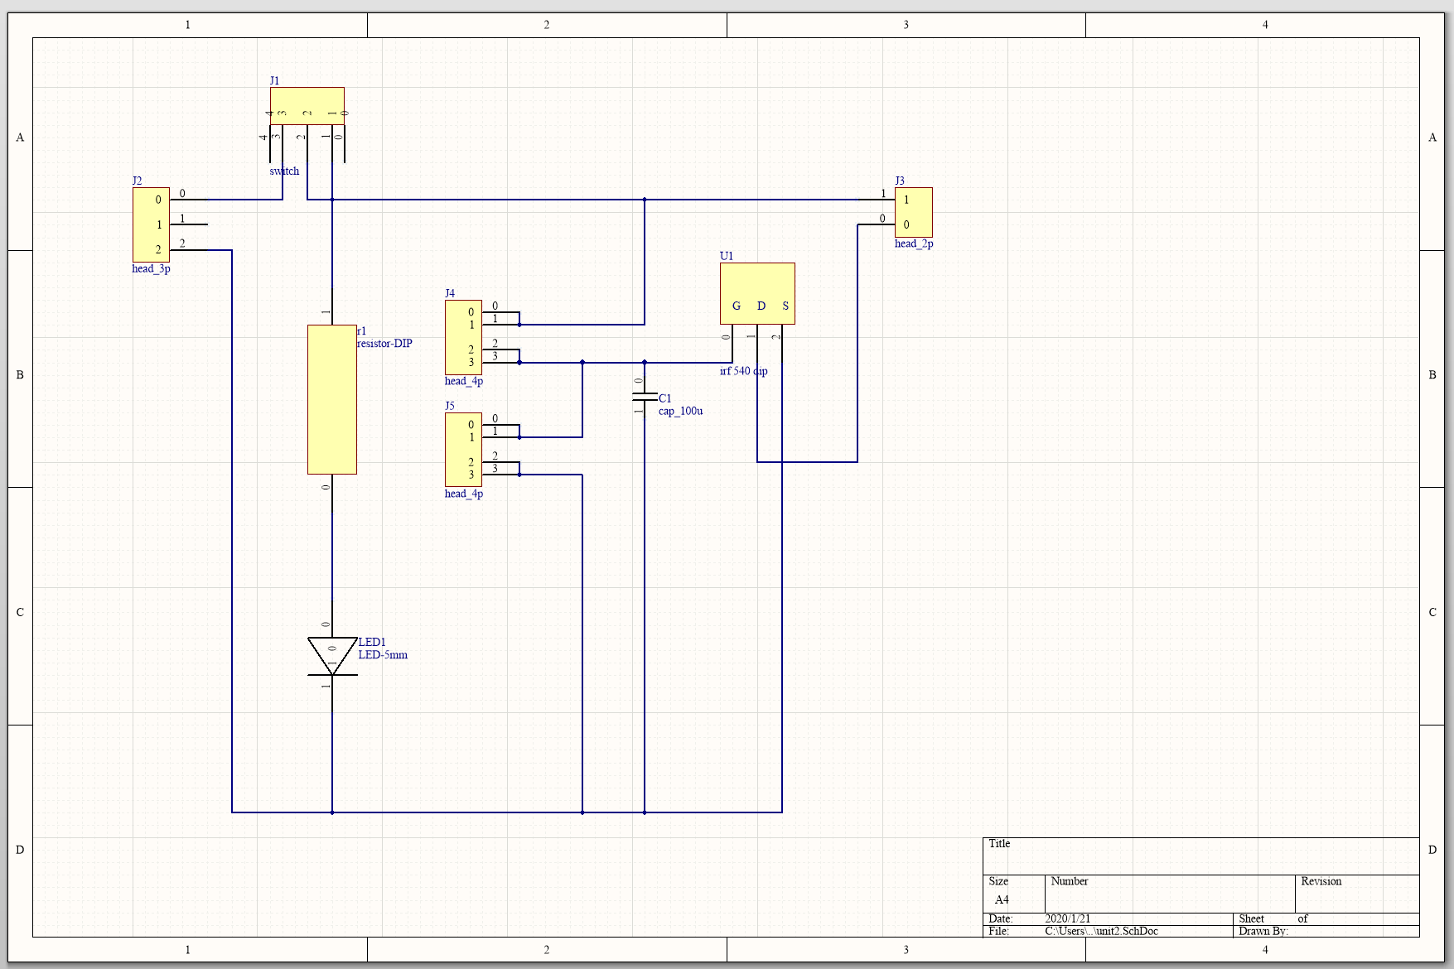

Slide 38
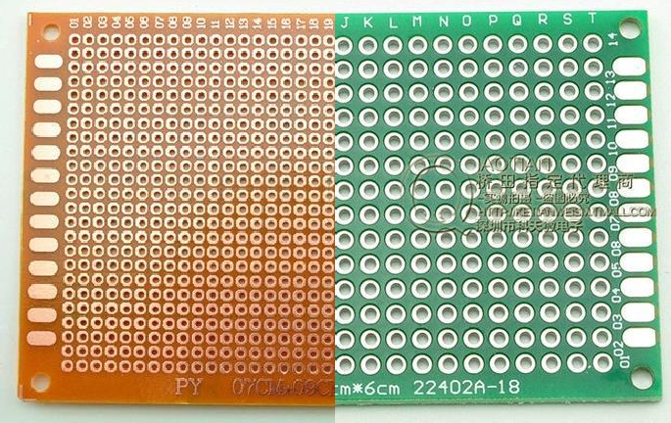
洞洞板(萬能板)
電木
玻璃纖維
https://world.taobao.com/item/529217937289.htm
https://world.taobao.com/item/529202234449.htm

Slide 41
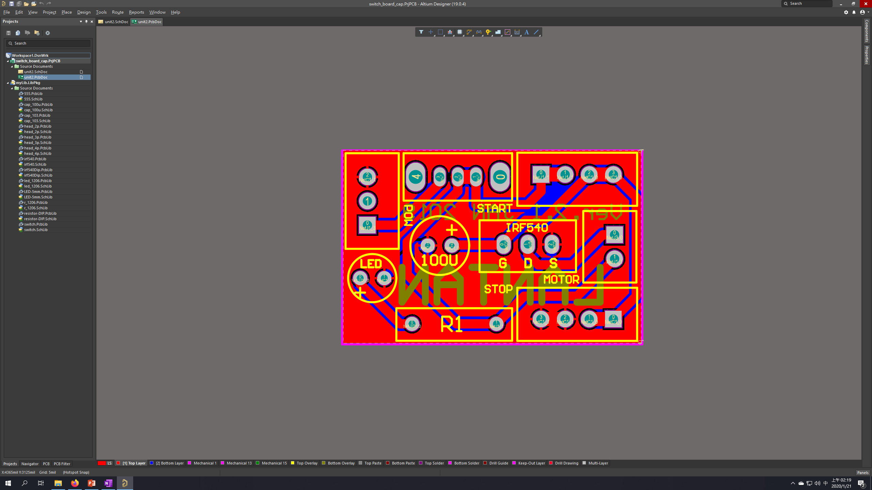


Slide 42
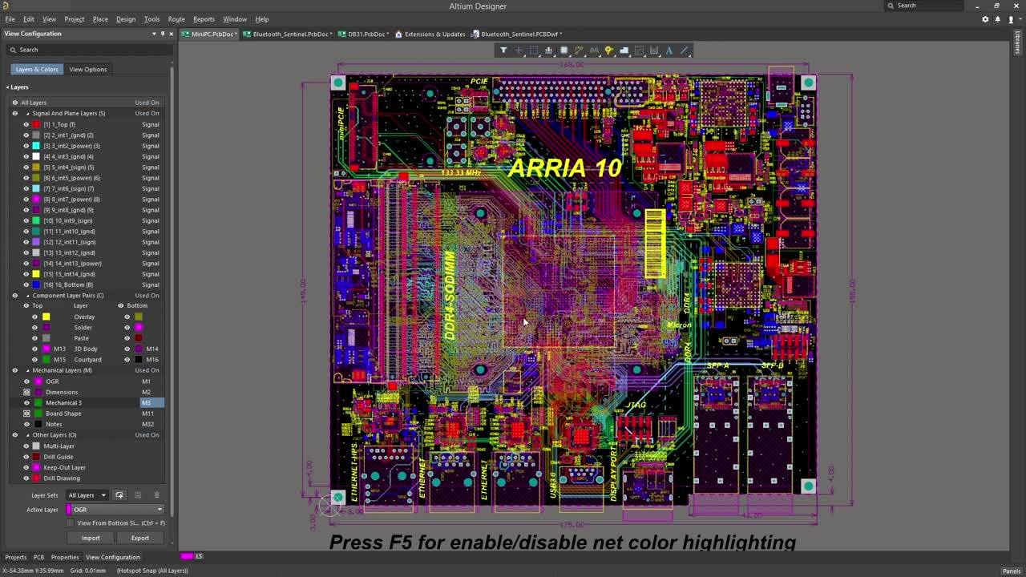

Slide 45
Arduino基礎原理 介紹及實驗

Slide 46
Arduino

Slide 47
Arduino源起
• David Cuartielles 和 Massimo Banzi
2005年,義大利
• 開發版的價格過高 (BASIC Stamp 100$)
• 打造開源硬體(Open Hardware)

Slide 48
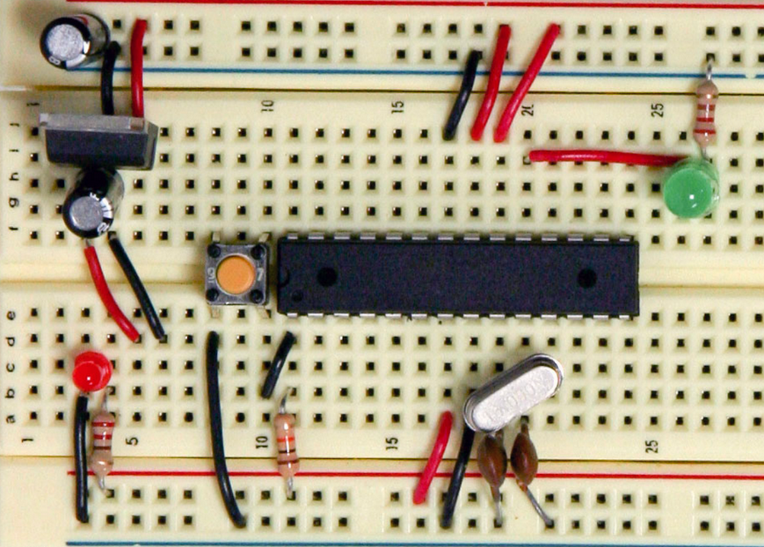
開源硬體

Slide 49
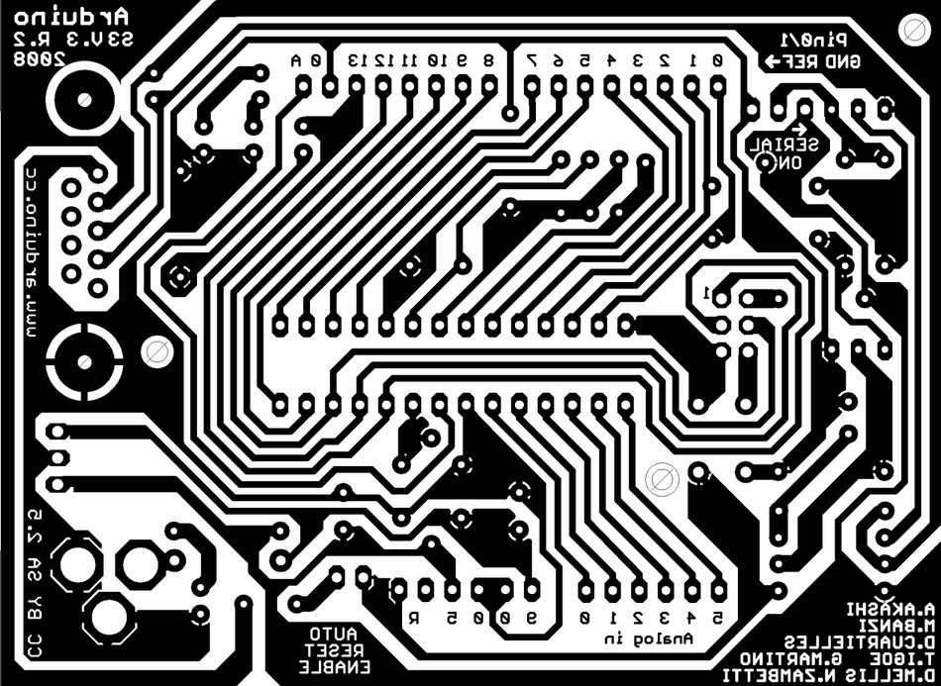
開源硬體

Slide 50
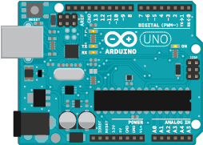

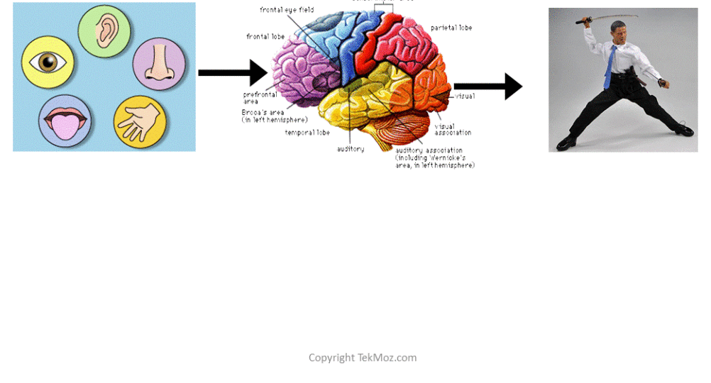

How It Works
Input Signal
Output Signal
Modules, elements
Modules, elements

Slide 51
Arduino特色
Open Sourse, Open Hardware
• 價格低廉(約100~500NT)
• 容易上手
• 網路社群大量資源

Slide 52
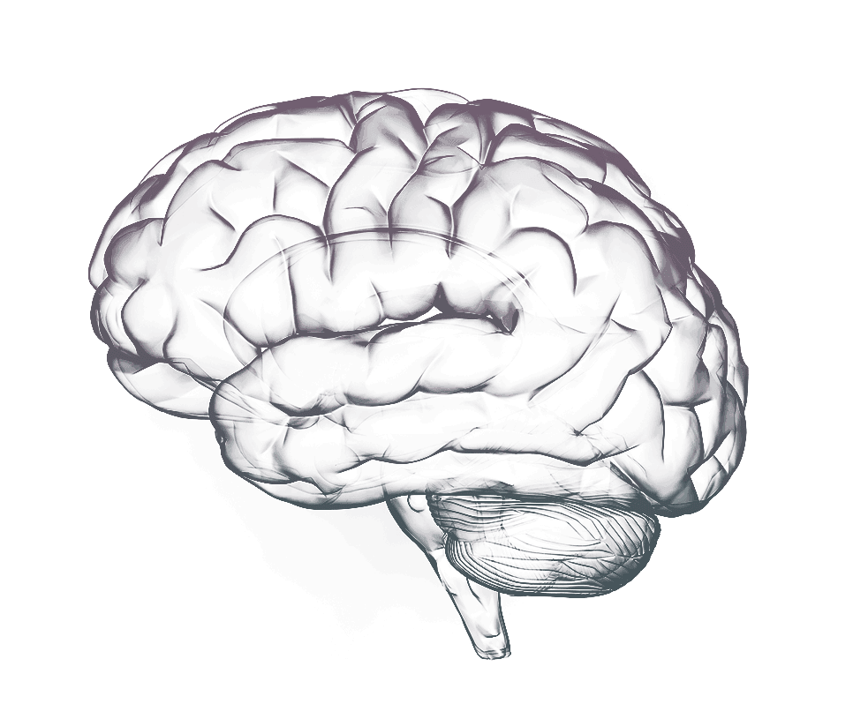

Who taught Arduino?

Slide 53

2
Arduino Introduction

Slide 54
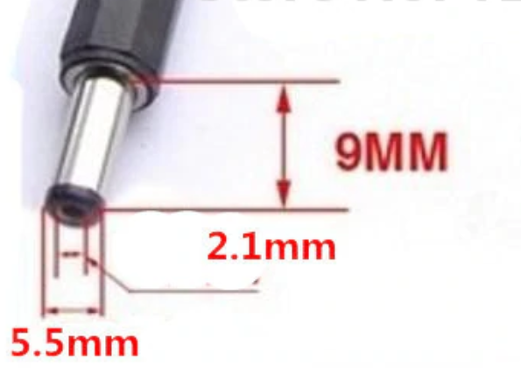
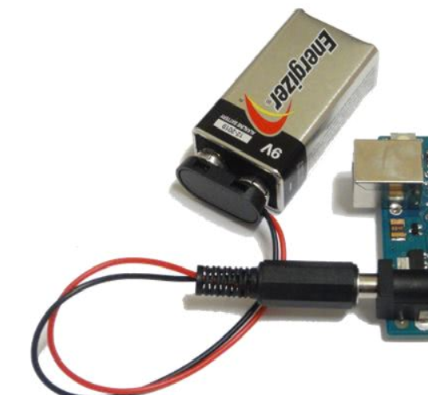
Ports
USB port
Supply power(5V)
＆
Upload the code
DC
Supply power only(7~12V)

Slide 55
Digital v.s. Analog
Different forms of signals.
In brief, analog is in nature;
digital is for digital device(computer, phone… etc)
In the world of electrical engineering, signals usually represented by
VOLTAGE!

Slide 56
Digital v.s. Analog
數位
類比
H/L potential
Binary(1/0)
Discrete
Natural signals
0~255
Continuous
1/0
連續數字

Slide 57
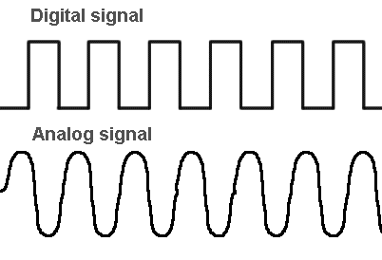
Try to distinguish

Slide 58
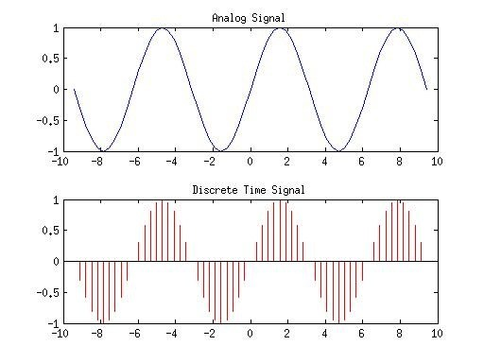
Try to distinguish

Slide 59
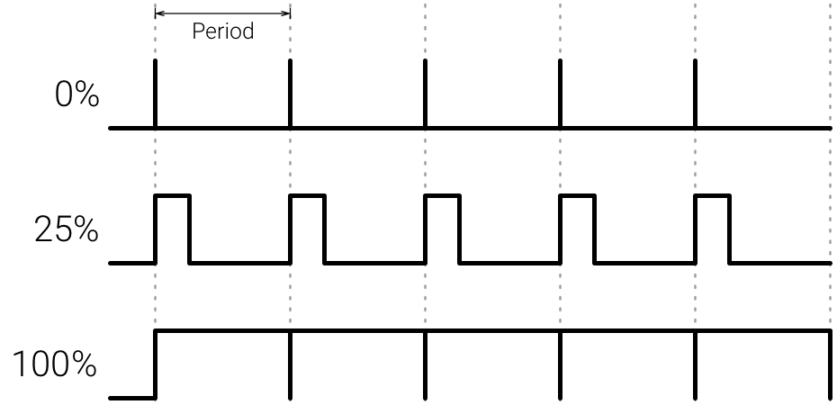
PWM

Slide 60
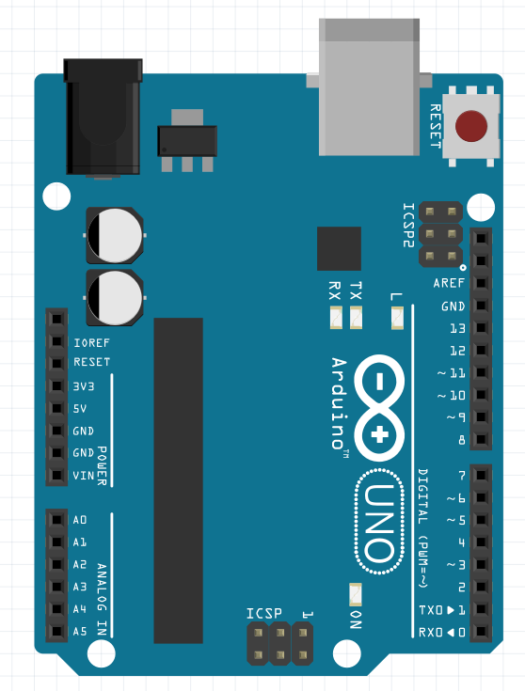

Analog & Digital pins
Progam to control Analog & Digital pins
Digital output & input
2~13 Digital pins
A0~A5 can also be digital
13
12
~11
~10
~9
8
7
~6
~5
4
~3
2
Analog input only
A0~A5 Analog pins
A0
A1
A2
A3
A4
A5
Simulate output
Tilde(~) in front of the number
版權所有 翻印必究

Slide 61
Power pins
Stable Power Input
5V and 3.3V output
IOREF
can also be 5V output
Power Input
VIN
Input 7~12V

Slide 62
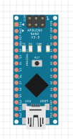
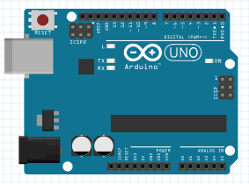
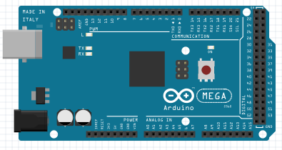
Arduino Family
Notes:
mega2560

Slide 63
3
IDE Introduction

Slide 64
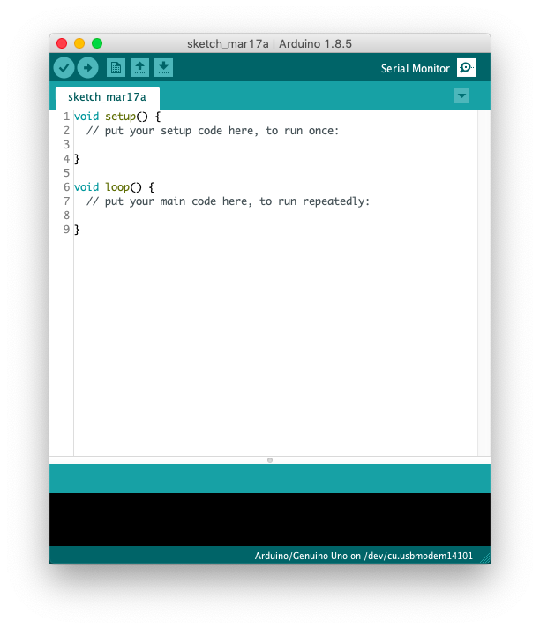
Programming Interface
編譯+上傳
編譯
監控台
(與Arduino溝通)

Slide 65
上前確認設定
工具>>開發板>> /Arduino/Genuino Uno
工具>>序列埠>> /COM3(Arduino/Genuino Uno)

Slide 66
Arduino Sketch
void setup()
{
// put your setup code here, to run once:
}
void loop()
{
// put your main code here, to run repeatedly:
}

Slide 67
Arduino Sketch
setup
loop

Slide 68
4
Some Examples

Slide 69
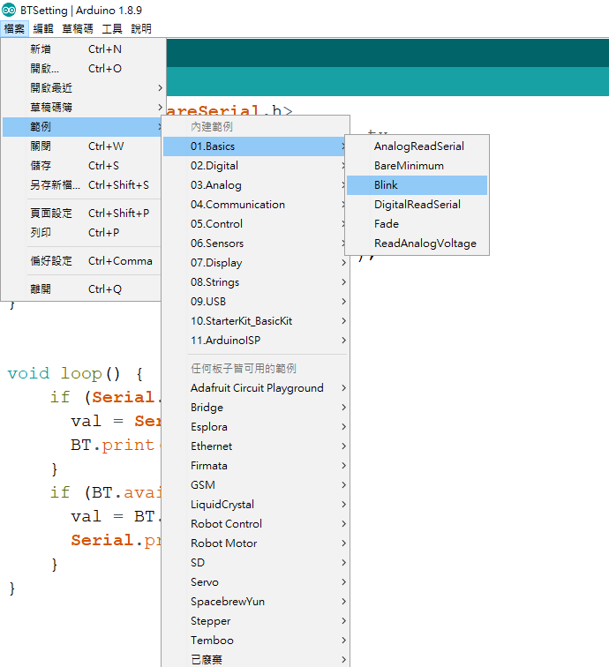

Slide 70
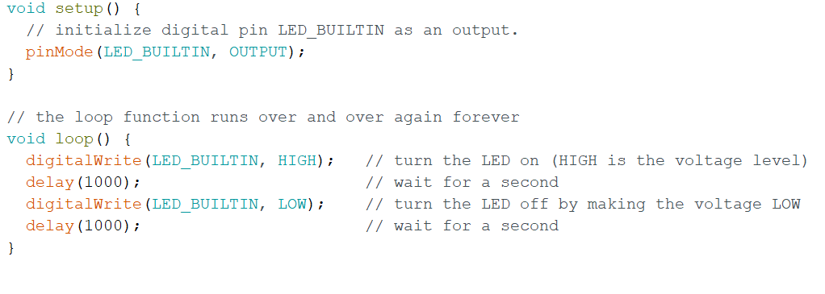
Example #1

Slide 71
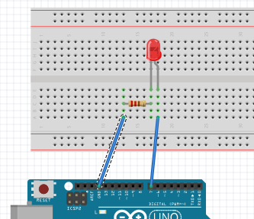
Exercise #1
Arduino | Board
7 | LED(long leg)
GND | resistor

Slide 72
setup
pinMode(pin,mode)
Assign the pin number on the Arduino a mode, either INPUT or OUTPUT.
Note:It's only used for digital pins, why?

Slide 73
loop
digitalWrite(pin,value)
Set the value of the output pin either HIGH or LOW.
Note:Is there any other way?

Slide 74
loop
delay(time)
Rest for "time".
Note:The unit is millisecond.

Slide 75
Practice #1
Using 2 LEDs, LED1 and LED2.
Light LED1 first, after 1 sec, LED1 down and light LED2 for 1 sec, and loop.

Slide 76
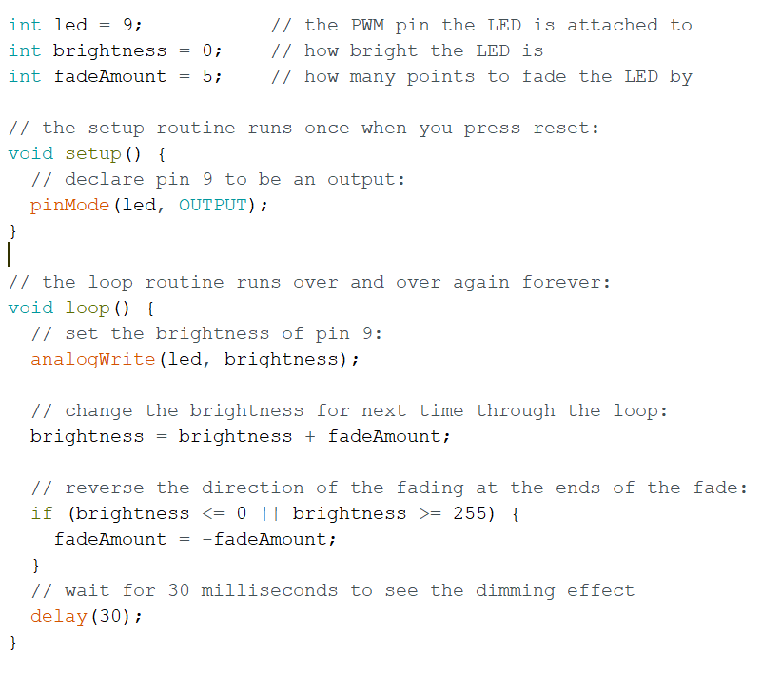
Example #2
File>>Examples>>01.Basics>>Fade

Slide 77
loop
analogWrite(pin,value)
Set the value of the output pin with value between 0~255
Note:a useful function: map(value,a1,a2,b1,b2)
only for pin 3,5,6,9,10,11

Slide 78
Example #3
File>>Examples>>02.Digital>>Button

Slide 79
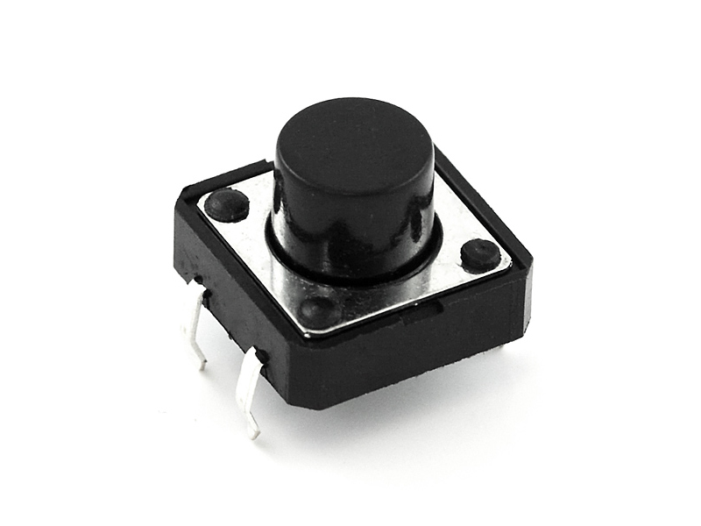
Button
yes… a button

Slide 80
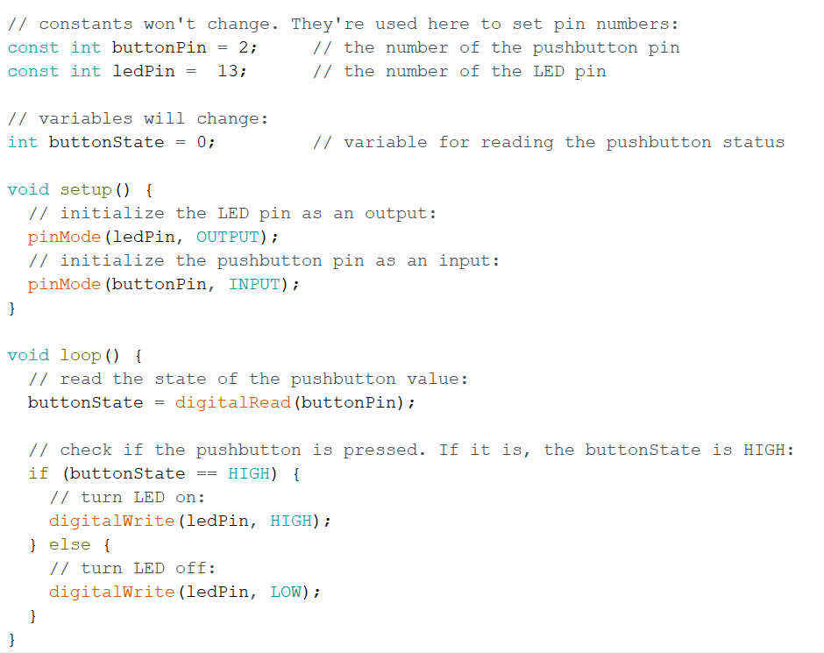

Slide 81
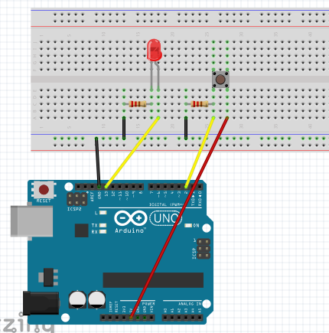
Example #3
Arduino | Board
13 | LED(long leg)
GND | resistor
5V | button
2 | button(with r)

Slide 82
loop
digitalRead(pin)
Read the value of the pin
Note:What are the possible values of digitalRead?

Slide 83
Practice #2
Use 2 LEDs to count the time you press the button, in a binary way.
Which means, 1 will be 01, 2 will be 10, 3 will be 11 and 4 will return to 00.

Slide 84
Programming tips
if(condition){
// …
}
else if(condition){
// …
}
else{
// …
}

Slide 85
condition
int A = 0;
int B = 0;
int C = 1;
if(A == B)
if(A != B)
if(A == B && B == C)
if(A == B || B == C)
if( (A == B || B == C) && (A != B || B != C) )

Slide 86
Programming tips
for(int i = 0;i<10;i++)
{
//…
}

Slide 87
Example #4
File>>Examples>>01.Basics>>AnalogReadSerial

Slide 88
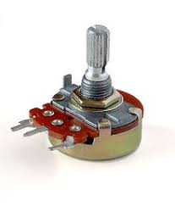
Potentiometer
3-terminal resistor
B type:linearity

Slide 89

Example #4
Arduino | Board
A0 | Middle
GND | one side
5V | another side

Slide 90
setup
Serial.begin(frequency)
Start serial communication at a given frequency.
Note:we usually use 9600 bits/s

Slide 91
loop
analogRead(pin)
Read the value of the pin(0~1023), for pin A0~A5 only
Serial.println(text)
Print text on the serial monitor and enter the next line.(use Serial.print if don't want to enter a new line)

Slide 92

Example #5

Slide 93

Example #5
Arduino | Board
9 | orange
GND | black
5V | red

Slide 94
include
#include<Servo.h>
Include a library to control servos.
(If you have learned Python, it's like import)

Slide 95
setup
attach(pin)
The pin will send signals to the servo.
Note:the signal line is the orange one

Slide 96
loop
write(angle)
Make the servo turn this angle.

Slide 97
Practice #3
Use a potentiometer to control the servo.

Slide 98
5
Some Practices

Slide 99
Practice #1
Light up 2 LEDs, LED1 and LED2.
Light LED1 first, after 1 sec, LED1 down and light LED2, after 2 secs, light both for 1 sec.

Slide 100
Practice #2
Use 2 LEDs to count the time you press the button, in a binary way.
Which means, 1 will be 01, 2 will be 10, 3 will be 11 and 4 will return to 00.

Slide 101
Practice #3
Use a potentiometer to control the servo.

Slide 102
Practice #
Use a LDR(light dependent resistor) to make a night light.

Slide 103
App Inventor
&
Bluetooth

Slide 104

下載AI Companion
版權所有 翻印必究

Slide 105
1
App Inventor 介紹

Slide 106
App Inventor 源起
原是Google實驗室（Google Lab）的一個子計畫
於 2012年1月1日移交給麻省理工學院行動學習中心

Slide 107
手機App開發程式
Java
Android
App Inventor
Swift
iOS
Object-C
跨平台
Xarmin(C#)

Slide 108

傳統文字程式
版權所有 翻印必究

Slide 109

圖形化程式語言
版權所有 翻印必究

Slide 110
圖形化程式語言
不需要記憶語法
使用顏色、符號做分類區別
方便非專業領域人員上手

Slide 111
App Inventor 特色
圖像化程式，適合初學者
介面類似Scratch
完全線上開發(所有作業都在瀏覽器完成)

Slide 112
 | 文字程式 | 圖形化程式
編寫方式 | 純文字 | 拖拉物件、更改參數
用途 | 一般程式開發 | 教育、非專業領域使用者
優點 | 程式較整齊 | 開發小型程式較快 入門快速
缺點 | 語法相對繁雜 | 不適合開發大型的程式
例子 | C、JAVA、Python、 JavaScript、MATLAB | LabVIEW、Scratch 、App Inventor

Slide 113
2
手機多樣化的功能

Slide 114
手機的感應器
水平儀、陀螺儀
加速度計
GPS定位
紅外線測距

Slide 115
多媒體功能
語音辨識
照相、錄影
播放音樂、影片
檔案儲存、讀取

Slide 116
多樣的互動功能
發簡訊、打電話
發電子郵件
藍牙
Wifi上網

Slide 117
3
App Inventor 介面介紹

Slide 118

專案頁面
版權所有 翻印必究

Slide 119

設計頁面
版權所有 翻印必究

Slide 120
設計頁面
元件庫
介面設計
元件清單
元件屬性
版權所有 翻印必究

Slide 121

程式頁面
版權所有 翻印必究

Slide 122
程式頁面
函式庫
程式設計區
版權所有 翻印必究

Slide 123
4
安裝程式到手機

Slide 124
安裝程式到手機
下載apk檔
AI Companion
使用模擬器
USB手機同步

Slide 125

下載apk檔
1
Build ➡ 生成QR code 或是下載到電腦

Slide 126

下載apk檔
2
設定 ➡ 安全性➡勾選未知來源
版權所有 翻印必究

Slide 127

AI Companion
1
下載AI Companion
版權所有 翻印必究

Slide 128

AI Companion
2
Connect ➡ AI Companion

Slide 129

AI Companion
3
掃瞄QR code

Slide 130

AI Companion
4
透過AI Companion掃瞄QR code ➡ 自動同步

Slide 131

安裝模擬器
安裝Genymotion
註冊帳號才可下載
1

Slide 132
安裝模擬器
2
將apk檔丟進模擬器

Slide 133

USB連接手機
安裝aiStarter http://appinventor.mit.edu/explore/ai2/setup-device-usb.html
1
版權所有 翻印必究

Slide 134

USB連接手機
2
開啟開發人員選項 ➡ 允許USB偵錯
版權所有 翻印必究

Slide 135

USB連接手機
3
Connect ➡ USB
版權所有 翻印必究

Slide 136
5
App Inventor 程式實作

Slide 137


第一個程式
按下圖片發出聲音
上傳檔案

Slide 138


滾球遊戲

Slide 139



Slide 140

Roll, Yaw, Pitch
版權所有 翻印必究

Slide 141
6
Bluetooth

Slide 142

藍牙晶片—HC-06
藍牙協定：Bluetooth V2.0 + EDR (Enhanced Data Rate)
工作頻率：2.4~2.48GHz, ISM Band
介面：UART
工作電壓：3.6~6V
工作溫度：-20ºC~70ºC

Slide 143
更改藍牙名字
一定要記得改名！！
更改名字 AT+NAMEabc
更改鮑率(Baud Rate) AT+BAUD4
更改配對碼 AT+PIN5678 只能四位
預設
鮑率 | 9600
名字 | HC-06
配對碼 | 1234
數字 | 對應鮑率(bps)
4 | 9600
5 | 19200
6 | 38400
7 | 57600
8 | 15200

Slide 144

BTSetting.ino
11(Tx)
10(Rx)
GND
5v
藍牙 | Arduino
VCC | 5V
GND | GND
Tx | 10(Rx)
Rx | 11(Tx)

Slide 145
BTSetting.ino
#include <SoftwareSerial.h>
SoftwareSerial BT(10, 11); // rx, tx
char val;
void setup() {
Serial.begin(9600);
Serial.println("BT is ready!");
BT.begin(9600);
}
void loop() {
if (Serial.available()) {
val = Serial.read();
BT.print(val);
}
if (BT.available()) {
val = BT.read();
Serial.print(val);
}
}

Slide 146

AT-command

Slide 147


Serial傳輸
一次傳輸一個數值的傳輸方式 相對於Parallel傳輸(右圖)
有些會加入Clock同步
不加Clock則多會設定鮑率
https://learn.sparkfun.com/tutorials/serial-communication

Slide 148

手機控制LED

Slide 149

App Code

Slide 150

App Code

Slide 151
BTLED.ino
#include <SoftwareSerial.h>
SoftwareSerial BT(8, 9); // rx, tx
char val;
void setup() {
Serial.begin(9600);
Serial.println("BT is ready!”);
BT.begin(9600);
pinMode(led, OUTPUT);
}
void loop() {
if (BT.available()) {
val = BT.read();
Serial.print(val);
if(val == 'T'){
digitalWrite(led, HIGH);
}
else if(val == 'F'){
digitalWrite(led, LOW);
}
}
}

Slide 152



Arduino回傳數值到手機

Slide 153
封包
封包(packet):電腦傳輸的基本單位，一個標頭加上一段資料就可稱為一個封包
因無線傳輸的範圍為0~255，因此需變化數據得到封包再拆裝回原本的數據
一個位元組為0~255，而Arduino會將128~255的資料誤判成-128~-1

Slide 154
ReceiveData.ino
#include <SoftwareSerial.h>
SoftwareSerial BT(10, 11); // rx, tx
void setup(){
Serial.begin(9600);
BT.begin(9600);
}
void loop (){
byte Data[3];
int i=analogRead(A0);
int check=BT.read();
Data[0]='A';
Data[1]=i/256;
Data[2]=i%256;
Serial.println(check);
if (check == 35){
for(int j=0;j<3;j++)
BT.write(Data[j]);
check=0;
}
}

Slide 155

App Code

Slide 156

App Code

Slide 157

App Code

Slide 158
7
藍牙車

Slide 159
藍牙車
其實已經接好線了
上傳bluetooth_car.ino
開啟bluetooth_car.aia
https://learn.sparkfun.com/tutorials/serial-communication

Slide 160

App Code

Slide 161
Bluetooth_car.ino
switch(pp){
case 'f': //Forward
forward();
break;
case 'b': //Back
backward();
break;
case 'l': //Turn Left
turnleft();
break;
case 'r': //Turn Right
turnright();
break;
case 's': //Stop
carstop();
break;
}
}
}
void loop (){
if (BT.available()>0){
char pp=BT.read();
Serial.println(pp);

Slide 162

App Code

Slide 163
調整速度
void forward(){
analogWrite(leftS,255);
analogWrite(rightS,255);
digitalWrite(directionF,HIGH);
digitalWrite(directionB,LOW);
}

Slide 164
8
Small Project ( 補充 )

Slide 165

藍牙保險箱
透過手機輸入密碼
使用伺服馬達開鎖
偵測是否有人入侵
遭入侵發送簡訊/Email給主人

Slide 166

模擬保險箱的鎖
使用伺服馬達控制鎖

Slide 167

加入密碼判斷
在手機端進行判斷
密碼：1234

Slide 168


顯示錯誤
使用Notifier

Slide 169
控制伺服馬達
#include <SoftwareSerial.h>
#include <Servo.h>
SoftwareSerial BT(8, 9); // rx, tx
int servoPin = 6;
Servo myservo;
char val;
void setup() {
Serial.begin(9600);
Serial.println("BT is ready!”);
BT.begin(9600);
pinMode(led, OUTPUT);
myservo.attach(servoPin);
}
void loop() {
if (BT.available()) {
val = BT.read();
Serial.print(val);
if(val == 'T'){
digitalWrite(led, HIGH);
myservo.write(180);
}
else if(val == 'F'){
digitalWrite(led, LOW);
myservo.write(90);
}
}
}

Slide 170
防盜裝置
發生什麼狀況代表被入侵？ 未認證而門打開
使用超音波
可換成紅外線、霍爾感測器...

Slide 171
加入超音波
int trigPin = 11;
int echoPin = 10;
void setup() {
pinMode(trigPin, OUTPUT);
pinMode(echoPin, INPUT);
}
void loop() {
long duration, dist;
digitalWrite(trigPin, LOW);
delayMicroseconds(2);
digitalWrite(trigPin, HIGH);
delayMicroseconds(10);
digitalWrite(trigPin, LOW);
duration = pulseIn(echoPin, HIGH);
dist = (duration/2) / 29.1;
}

Slide 172
加入判斷式
bool isOpen = 0;
bool preB = 0;
void setup() {
}
void loop() {
if(val == ’T’){
isOpen = 1;
}
else if(val == ’F’){
isOpen = 0;
}
bool B = (dist > 30 && isOpen == 0);
if(B == true && preB == false){
BT.print('B');
Serial.println("Break in!");
}
preB = B;
}

Slide 173

手機讀取資料
傳送前詢問，以策安全

Slide 174

完整電路圖
藍牙 | Arduino
VCC | 5V
GND | GND
Tx | 8
Rx | 9
超音波 | Arduino
VCC | 5V
GNG | GND
Trig | 11
Echo | 10
LED | Arduino
長腳 | 13
短腳 | GND
馬達 | Arduino
紅色 | 5V
褐色 | GND
橘色 | 9

Slide 175
還可以做什麼？
製作警報裝置
自動拍下小偷的臉，並寄照片
加入語音辨識功能
做成一個完整的保險箱

Slide 176
9
資源分享

Slide 177

App Inventor官網
版權所有 翻印必究

Slide 178

App Inventor中文學習網
版權所有 翻印必究

Slide 179

Thank you!
來做專案囉～
Notes:
各位老師、委員 大家好 我是機械三的張德芯

